Slide 1
Я беру тебя с собой
Гость, пирог, гусь, пеньки, арбуз, дверь, тополь, рысь, друг, коньки, волк, мебель, пень, ладонь, рыбак, огонь.

Slide 3
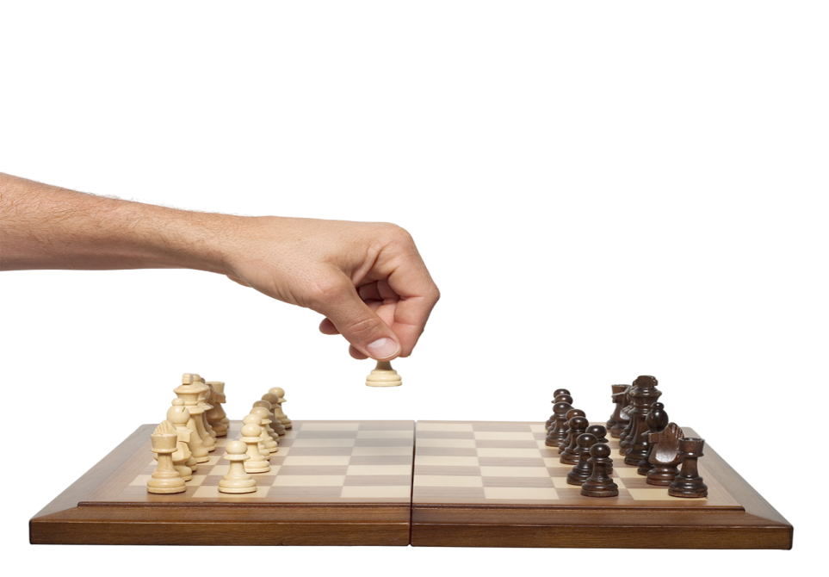
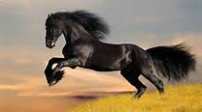

Slide 4
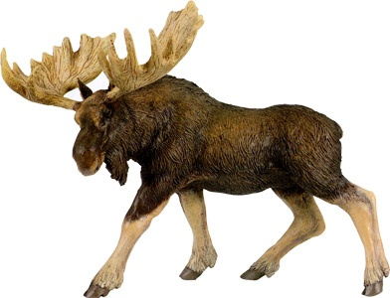
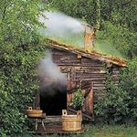

Slide 6
Я, Ю, Е, Ё, И
Я, Ю, Е, Ё, И

Slide 8
Ь

Slide 9
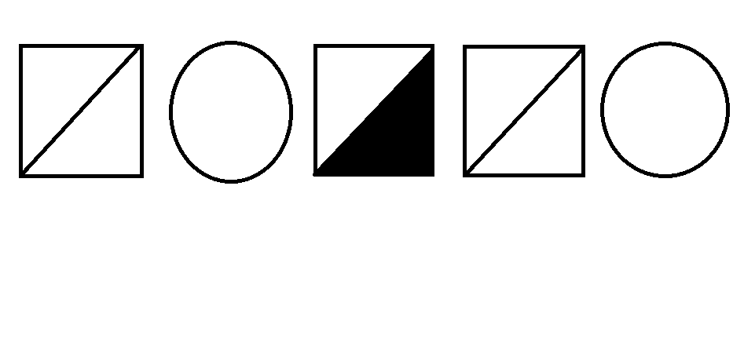

Slide 10
Ь

Slide 11
Паспорт объекта
Объект | Имя признака (вопрос) | Значения признака (ответ)
Ь

Slide 12
ЗАГАДКИ ОБ ОБЪЕКТАХ
Объекты - слова,
в которых мягкий знак является показателем мягкости предшествующего согласного звука

Slide 13
Загадки типа
«Признак- А НЕ-сравнение»
Модель№1
Какой? | А НЕ | Что (кто?) такое же?

Slide 14
Модель№2
Что делает? | А НЕ | Что (кто) такое же?

Slide 15
Модель№3
Где встречается? | А НЕ | Что (кто) такое же?

Slide 16
Рейтинг достижений

